Slide 1


TRƯỜNG TIỂU HỌC KIM AN
Môn:
LUYỆN TỪ VÀ CÂU
LỚP 5
Người thực hiện: Chu Thị Bình

Slide 2





KHỞI ĐỘNG: GẤU CON VƯỢT ĐẠI DƯƠNG

Slide 3

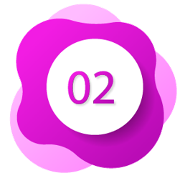
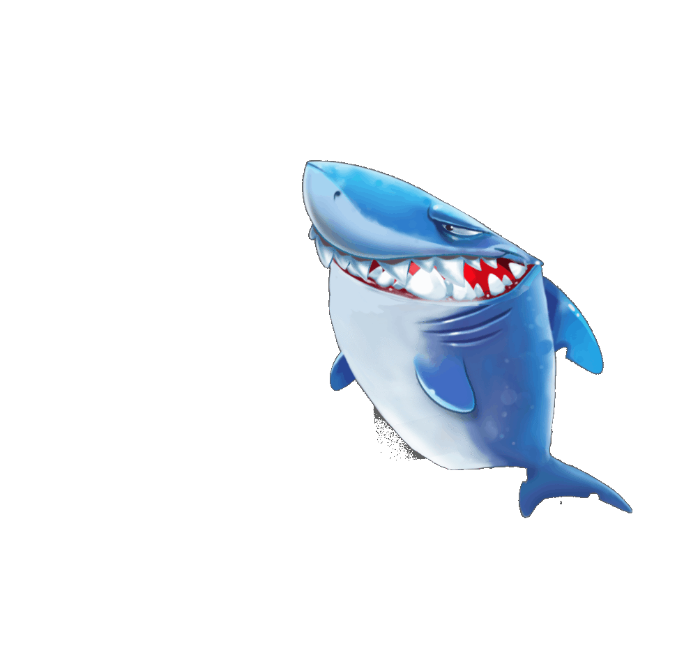





Điền vào chỗ trống để hoàn thành phát biểu sau:
Câu ghép là câu do…..ghép lại?
$$A. một vế câu$$
$$B. nhiều vế câu$$
$$C. một cụm chủ$$

Slide 4

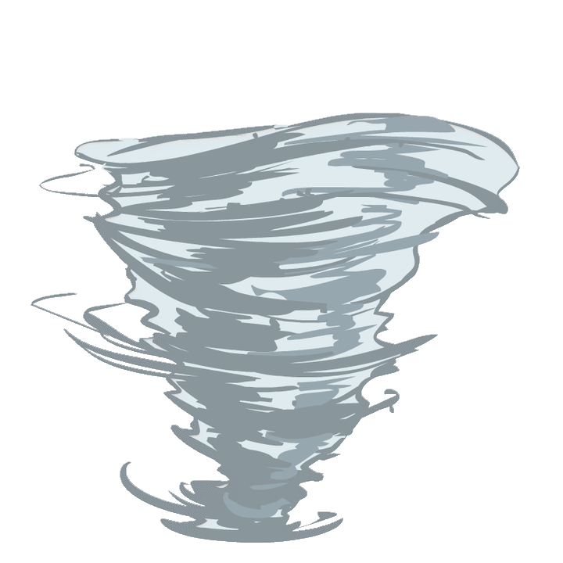


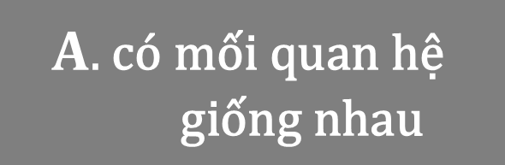
Các vế trong câu ghép có mối quan hệ như thế nào với nhau?
$$A.\text{c}\text{ó }\text{m}\text{ố}\text{i} \text{quan} \text{h}\text{ệ }\text{gi}\text{ố}\text{ng} \text{nhau}$$
$$B.\text{m}\text{ố}\text{i} \text{quan} \text{h}\text{ệ }\text{kh}\text{á}\text{c} \text{nhau}$$
$$\text{C} \text{.}\text{c}\text{ó }\text{m}\text{ố}\text{i} \text{quan} \text{h}\text{ệ }\text{ch}\text{ặ}\text{t} \text{ch}\text{ẽ }\text{v}\text{ớ}\text{i} \text{nhau}$$

Slide 5



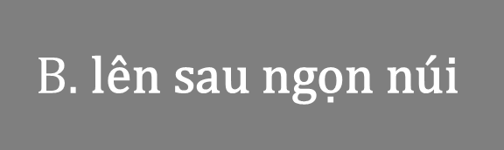
Thêm một vế câu vào chỗ trống để tạo thành câu ghép: Mặt trời mọc, ……..
$$A. sương\tan{dần}$$
$$\text{B}\text{.} \text{l}\text{ê}\text{n} \text{sau} \text{ng}\text{ọ}\text{n} \text{n}\text{ú}\text{i}$$
$$\text{C}\text{.} \text{sau} \text{ng}\text{ọ}\text{n} \text{tre}$$

Slide 6
Thứ năm ngày 11 tháng 1 năm 2024
Luyện từ và câu
Cách nối các vế câu ghép
KHÁM PHÁ
Bài 1: Tìm các vế câu trong mỗi câu ghép dưới đây
a) Súng kíp của ta mới bắn một phát thì súng của họ đã bắn được năm, sáu mươi phát. Quan ta lạy súng thần công bốn lạy rồi mới bắn, trong khi ấy đại bác của họ đã bắn được hai mươi viên.
b) Cảnh vật xung quanh tôi đang có sự thay đổi lớn : hôm nay tôi đi học.
c) Kia là những mái nhà đứng sau lũy tre; đây là mái đình cong cong; kia nữa là sân phơi.

Slide 7
1. Tìm các vế câu trong mỗi câu ghép dưới đây:
2. Các vế câu trong câu ghép được nối bằng những cách nào?
Câu 1: Súng kíp của ta mới bắn một phát thì súng của họ đã bắn được năm, sáu mươi phát.
Từ thì
Câu 2: Quan ta lạy súng thần công bốn lạy rồi mới bắn , trong khi ấy đại bác của họ đã bắn được hai mươi viên.
vế 1
vế 2
vế 1
Dấu phẩy
vế 2
b) Cảnh vật xung quanh tôi đang có sự thay đổi lớn : hôm nay tôi đi học.
vế 1
Dấu hai chấm
vế 2
c) Kia là những mái nhà đứng sau luỹ tre ; đây là mái đình cong cong ; kia nữa là sân phơi.
vế 1
Các dấu chấm phẩy
vế 2
vế 3

Slide 8
Có mấy cách nối các vế câu ghép?
Ghi nhớ
Có hai cách nối các vế câu trong câu ghép:
Nối bằng từ có tác dụng nối.
Nối trực tiếp (không dùng từ nối). Trong trường hợp này, giữa các vế câu cần có dấu phẩy, dấu chấm phẩy hoặc dấu hai chấm.

Slide 9
LUYỆN TẬP
Bài 1:
Các câu ghép và vế câu
Cách nối các vế câu
Đoạn a có 1 câu ghép, với 4 vế câu:
a) Dân ta có một lòng nồng nàn yêu nước. Đó là một truyền thống quý báu của ta.
4 vế câu nối với nhau trực tiếp, giữa các vế câu có dấu phẩy
Từ xưa đến nay, mỗi khi Tổ quốc bị xâm lăng, thì tinh thần ấy lại sôi nổi nó kết thành một làn sóng vô cùng mạnh mẽ, to lớn nó lướt qua mọi sự nguy hiểm, khó khăn nó nhấn chìm tất cả lũ bán nước và lũ cướp nước.
thì
,
Vế 1
Vế 2
,
(từ thì nối trạng ngữ với các vế câu)
,
Vế 3
Vế 4

Slide 10
Bài 1:
Các câu ghép và vế câu
Cách nối các vế câu
Đoạn b có 1 câu ghép với 3 vế câu:
b) Anh bắt lấy thỏi thép hồng như bắt lấy một con cá sống. Dưới những nhát búa hăm hở của anh, con cá lửa ấy vùng vẫy, quằn quại, giãy lên đành đạch.
3 vế câu nối với nhau trực tiếp, giữa các vế câu có dấu phẩy
Nó nghiến răng ken két, nó cưỡng lại anh , nó không chịu khuất phục.
Nó nghiến răng ken két , nó cưỡng lại anh , nó không chịu khuất phục.
,
Vế 1
,
Vế 2
Vế 3

Slide 11
Bài 1:
Các câu ghép và vế câu
Cách nối các vế câu
Đoạn c có 1 câu ghép với 3 vế câu:
c) Tôi ngắt một chiếc lá sòi đỏ thắm thả xuống dòng nước. Một chú nhái bén tí xíu như đã phục sẵn từ bao giờ nhảy phóc lên ngồi chễm chệ trên đó.
Vế 1 và vế 2 nối với nhau trực tiếp, giữa các vế câu có dấu phẩy.
Chiếc lá thoáng tròng trành , chú nhái bén loay hoay cố giữ thăng bằng rồi chiếc thuyền đỏ thắm lặng lẽ xuôi dòng .
Chiếc lá thoáng tròng trành , chú nhái bén loay hoay cố giữ thăng bằng rồi chiếc thuyền đỏ thắm lặng lẽ xuôi dòng .
,
Vế 1
Vế 2 nối với vế 3 bằng quan hệ từ rồi
rồi
Vế 2
Vế 3

Slide 12
Bài 2: Viết đoạn văn từ 3 đến 5 câu tả ngoại hình một người bạn của em, trong đoạn văn có ít nhất một câu ghép. Cho biết các vế câu trong câu ghép được nối với nhau bằng cách nào.

Slide 13

Trò chơi:
Rung chuông vàng

Slide 14

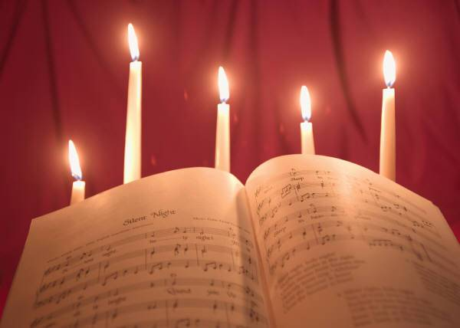
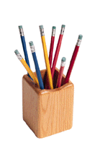

Câu 1: Có mấy cách nối các vế câu trong câu ghép ?
a) Có một cách nối.
b) Có hai cách nối.
c) Có ba cách nối.
b)
01
03
04
05
00
02
Đáp án : b

Slide 15
Câu2: Cách nối trực tiếp trong câu ghép giữa các vế câu cần có các dấu ?
a) Dấu chấm.
b) Dấu chấm hỏi .
c) Dấu phẩy, dấu hai chấm hoặc dấu chấm phẩy.
c)
01
03
04
05
00
02
Đáp án: c

Slide 16

1
4
3
2
0
Câu3: Cách nối các vế câu trong câu ghép, được nối bằng những từ nào?
Những từ có tác dụng nối.
b) Những từ láy .
c) Những danh từ, động từ và tính từ.
a)
00
01
02
03
04
05
Đáp án : a

Slide 17

CHÚC CÁC EM HỌC GIỎI!

